Slide 1

AI 6기 3팀
중급 프로젝트
입찰메이트 AI Chatbot
박상진, 김나연, 서유종, 안호성, 장우정

Slide 2
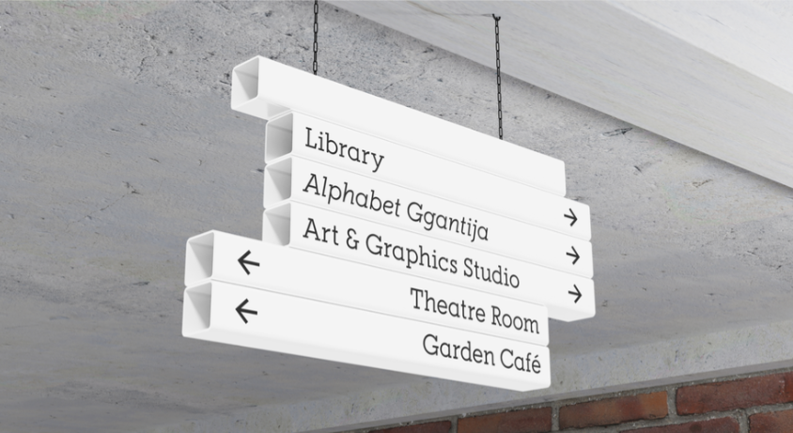
목차
a table of contents
1
프로젝트 목적
2
파이프라인
3
테스트
4
RAG 시스템 설계
5
TTS 시스템 설계
6
SQLite 시스템 설계
7
결과 및 기대효과
Notes:
목차로는 프로젝트 목적, 파이프 라인, 테스트 결과 , RAG , TTS, SQLite , 결과 및 기대효과까지 총 7챕터로 나눠져있습니다.

Slide 3



1
프로젝트 개발 배경 및 목적
RFP 분석의 접근성을 극대화한 입찰메이트AI 구현
개발 배경
Problem
복잡한 RFP 분석의 어려움: 방대한 기업/정부 제안요청서(RFP)에서 핵심 정보를 신속하게 파악하기 어려움
핵심 솔루션
Solution
직관적 접근성 (Conversational UI): 복잡한 검색 조건 설정 없이 자연어 대화만으로 쉽게 RFP 정보 탐색 가능
핵심 정보 파악 (Hybrid Retrieval): 키워드 검색과 벡터 검색을 결합하여 문맥과 수치적 정보 확보
사용성 개선 (Streaming TTS): 실시간 음성 합성 기술을 통해 시각적 피로도 해소, 멀티태스킹 지원
프로젝트 목표
Goal
복잡한 입찰 공고의 분석 시간 단축 및 업무 효율성 증대
Notes:
프로젝트 개발 배경 및 목적입니다.
저희는 복잡한 기업/정부 제안요청서 RFP 분석의 어려움으로 인해
접근성을 극대화한 입찰메이트 AI 를 구현하였습니다.
핵심 솔류션으로는 직관적인 접근성으로 자연어 대화만으로 쉽게 RFP 정보를 탐색할 수 있으며
핵심 정보를 파악하여 문맥과 수치적 정보를 확보할 수 있습니다
또한 사용성 개선으로 실시간 음성 합성 기술을 통해 시각적 피로도 해소 및 멀티 태스킹을 지원합니다.
프로젝트 목표로는 RFP 분석 시간 단축 및 업무 효율성을 증가하는 것입니다.

Slide 4
2
파이프라인
memory_store.py
SQLite 기반 대화 이력 저장소
RAG 테스트 진행
질문/답변/피드백
SQLite 저장
A. Dense
app.py
streamit 실행
Chatbot 입찰메이트 AI
전처리 테스트 진행
tts_worker.py
비동기 음성 합성 관리
문장 단위 TTS 합성/재생을 큐로 처리
문장별 합성을 하나의 파일로 누적 저장
rag_system.py
MMR 검색 전략
하이브리드 리트리버
LLM & 프롬프트 설정
체인 조립 (LCEL 방식)
TTS 보조 함수
TTS
피드백
create_vectordb.py
텍스트 청킹 벡터 DB 생성
data_list.csv 헤더 포함 청킹
1. VLM 추출 테스트
2. 파싱 X 청킹X 임베딩 모델 비교
3. 검색 파라미터 최적화 테스트
메타 데이터 추출
벡터 ChromaDB
B. Dense + Reranker
C. Hybrid
text_parsing.py
텍스트 파싱(VLM)
openAI API 설정
원본 데이터 텍스트 파싱

Slide 5
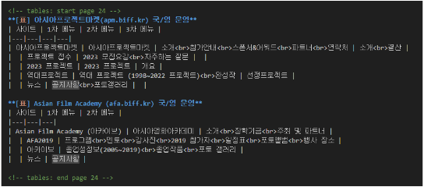

2
문서 파싱 과정
원본 데이터
- HWP 96건 - PDF 4건
HWP → PDF변환
전체 문서를 PDF 단일 포멧으로 통일
PDF → MD 변환
표, 그림도 추출하기 위해 .txt 가 아닌 .md 파일로 텍스트 추출
표, 그림 추출
VLM 을 활용하여 표, 그림을 추출 페이지에 형식에 맞게 삽입
>>
>>
>>
페이지 형식
표의 시작
( < ! - - tables: start page 1 - ->
페이지 구분
(< ! - - page: 1 - - >
표의 끝
( < ! - - tables: end page 1 - ->
Notes:
먼저 텍스트 파싱 과정부터 설명드리겠습니다.
저희가 처음 제공받은 데이터는 한글 파일 96건, PDF 4건으로 총 100건이었습니다.
전체 문서를 단일 포맷으로 통일하기 위해 모두 PDF로 변환하였습니다.
그 후 txt 파일로 텍스트를 추출하여 벡터화를 진행했는데, 이미지 부분이 손실되거나 표가 일반 텍스트로 나열되면서 정보가 왜곡되는 문제가 발생했습니다.
따라서 표와 그림도 의미를 유지한 채 추출하기 위해 txt가 아닌 md 파일로 변환하고, VLM을 활용하여 해당 페이지 위치에 맞게 표를 삽입해주었습니다.
아래 사진처럼 (<!-- page: 1 -->) 형식으로 페이지를 먼저 구분하고, 해당 페이지 아래에 표를 추가 삽입하였습니다.
원래 표에 해당하는 왜곡된 부분을 제거할 수도 있었지만, 제거 과정에서 정보 손실이 발생할 가능성이 있고,
중복이 있더라도 LLM이 판단하는 데 큰 지장은 없을 것으로 판단하여 제거 없이 추가 삽입하는 방식을 채택했습니다.
또한 (<!-- tables: start page 1 -->) 형식으로 표의 시작과 끝을 명시하여 청킹 과정에서 표가 잘리지 않도록 설계했습니다.

Slide 6
3
테스트 과정
STEP 1
STEP 2
STEP 3
STEP 4
Parsing :
VLM 기반 이미지-텍스트 멀티모달 추출 비교 테스트
Chunkig , Embedding :
VLM 모델 2가지 ,
팀원별 청킹 , 임베딩 모델 3가지 정량 평가
Parmeter:
Grid Search 을 이용하여 Chunk Size,
K 값 비교
RAG:
3단계 품질 테스트
Dense
Chrmoa MMR(k=5)
B. Dense + Rerank
Chrmoa -> Reranker 로 재정렬
C. Hybrid
Dense 0.6+ BM25 0.4
>>
>>
>>
Notes:
이제 첫 번째 테스트인 파싱 비교 테스트를 보여드리겠습니다.

Slide 7
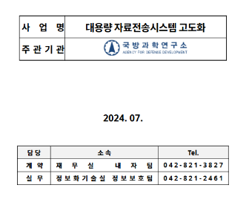
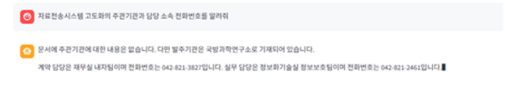
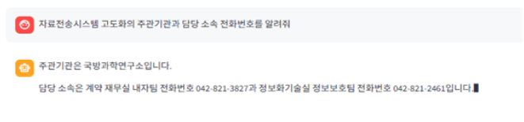
3
비교 테스트 : Parising
VLM 기반의 이미지-텍스트 멀티모달 추출 구현 테스트
Q. “자료전송시스템 고도화의 주관기관과 담당 소속 전화번호를 알려줘”
▲ 텍스트만 추출 -> 전화번호는 찾아내지만 정보가 왜곡
▲원본 pdf 파일
▲ 표와 그림까지 추출 -> 정확한 정보 제공
Notes:
원본 PDF의 표에 있는 내용에 대해 질문해보았습니다.
텍스트만 추출한 경우에는 전화번호는 찾아내지만 소속 정보가 왜곡되는 문제가 있었습니다.
반면, VLM 기반으로 표와 그림까지 추출한 경우 정확한 정보를 답변하는 것을 확인할 수 있었습니다.
이를 통해 파싱 단계에서의 구조 보존이 이후 RAG 품질에도 중요한 요소임을 확인할 수 있었습니다.

Slide 8
3
테스트 과정
STEP 1
STEP 2
STEP 3
STEP 4
Parsing :
VLM 기반 이미지-텍스트 멀티모달 추출 비교 테스트
Chunkig , Embedding :
VLM 모델 2가지 ,
팀원별 청킹 , 임베딩 모델 3가지 정량 평가
Parmeter:
Grid Search 을 이용하여 Chunk Size,
K 값 비교
RAG:
3단계 품질 테스트
Dense
Chrmoa MMR(k=5)
B. Dense + Rerank
Chrmoa -> Reranker 로 재정렬
C. Hybrid
Dense 0.6+ BM25 0.4
>>
>>
>>
Notes:
다음 테스트 과정에서는 청킹과 임베딩 부분입니다.
팀원별로 청킹방법을 모아서 VLM 모델과 임베딩 모델을 각자 비교하여 정량 평가를 진행하였습니다.

Slide 9
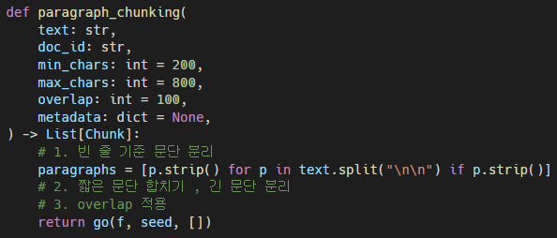
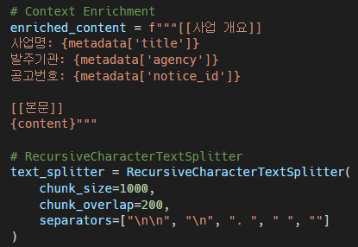
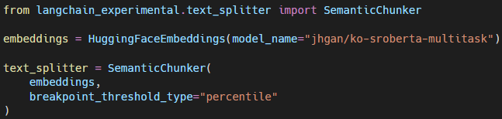
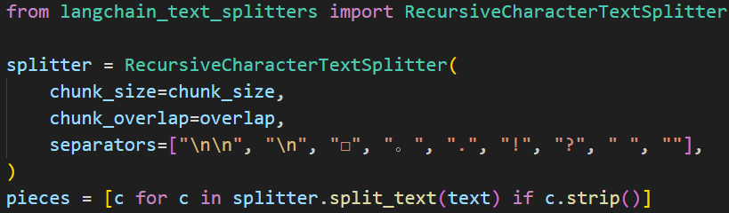
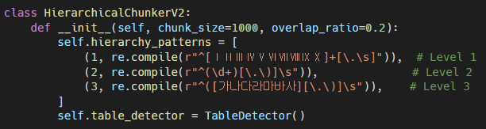
3
비교 테스트 : Parsing
팀원 별 청킹 구조 X VLM 모델(2개) X 임베딩 모델 (3개) 비교
박상진
김나연
특징: 외부 의존성 없는 적응형 청킹
특징: 메타데이터 주입으로 문맥 보존
서유종
안호성
장우정
특징: 임베딩 기반 의미 분석,
문장 중간 끊김 없이 분할
특징: LangChain 라이브러리 사용,
재귀적 분할
특징: 로마숫자, 가나다 한글 분할,
테이블 감지
Notes:
팀원별 각자 청킹 방법입니다. 박상진 팀원은 외부 의존성 없는 적응형 청킹을 사용하였고,
김나원 팀원은 메타 데이터 주입으로 문맥을 보존하였습니다.
서유종 팀원은 임베딩 기반으로 의미를 분석하여 문장이 끊김 없이 분할되는게 특징입니다.
안호성 팀원은 랭체인 라이브러리를 사용하여 재귀적 분할을 하였고
장우정 팀원은 로마 숫자, 가나다 한글 분할로 테이블을 감지하여 청킹을 사용하였습니다.

Slide 10
3
비교 테스트 : Dataset
데이터셋 분포 및 실제 질문
부산국제영화제(BIFF) & ACFM 온라인서비스 재개발 사업의 총 예산은 얼마인가요?
Dataset1.json
EASY
총 질문 : 40개
특징 : 기술 요건 중심
(예산, 일정, 규격 등 정량데이터)
고려대학교 차세대 사업은 다년 사업인가요 단년 사업인가요?
KUSF 사업의 추진 배경이 된 스포츠혁신위원회의 권고문 발표 날짜는 언제인가요?
Dataset2.json
Medium
인천공항운영서비스에서 기존에 사용하던 ERP 패키지의 명칭은 무엇인가요?
총 질문 : 40개
카테고리 : 업무 범위 중심
(과업 내용, 제안 요청 사항 등 문맥 파악)
비슷한 난이도
예술경영지원센터 컨설팅 사업 추진의 근거가 되는 법률은 무엇인가요?
HARD
한국한의학연구원 시스템에서 연구계획 관리를 위해 등록해야 하는 기술완성수준 지표 3가지는 무엇인가요?
Notes:
"저희는 챗봇의 성능을 객관적으로 검증하기 위해, 총 80개의 질문으로 구성된 두 가지 테스트 데이터셋을 설계했습니 평가 목적에 따라 데이터셋의 성격을 이원화했습니다.“
"Dataset 1은 예산, 날짜, 공고 번호와 같은 '기술 요건 및 정량적 정보'를 묻는 질문들입니다.
이는 RAG 시스템이 문서 내에서 특정 팩트(Fact)를 얼마나 정확하게 핀포인트로 찾아내는지(Precision)를 검증하기 위함입니다.“
"반면, Dataset 2는 '업무 범위'와 관련된 질문들로 구성했습니다.
이는 단순 검색을 넘어, 문맥을 파악하고 내용을 종합해야 답할 수 있는 질문들로, 모델의 맥락 이해 및 추론 능력을 평가하는 데 중점을 두었습니다."

Slide 11
3
비교 테스트 : Chunking, Embeding
VLM 파싱 모델 : QWEN3 vs OpenAI GPT-5
임베딩 모델 : ko-srobeta vs openAI vs MiniLM
팀원별 청킹 방법 | QWEN3 청크 수 | OpenAI 청크 수 | 변화율
박상진 - Paragraph | 11,764 | 11,332 | -3.7%
김나연 - ContextEnriched | 8,622 | 9,248 | +7.3%
서유종 - Semantic | 8,622 | 8,246 | -4.4%
안호성 - Recursive | 8,622 | 9,248 | +7.3%
장우정 - Hierarchical | 8,622 | 9,437 | +9.5%
OpenAI 파싱이 7~9% 더 많은 청크 생성
-> 텍스트 추출 품질이 더 세밀하다고 판단
가장 안정적인
ContextEnriched + openAI 으로 결정
Notes:
비교 테스트 결과입니다
VLM 모델 2가지로 먼저 청크수를 비교하였습니다 (왼쪽 그래프)
OpenAI 파싱이 7~9% 더 많은 청크를 생성하여서 텍스트 추출 품질이 더 세밀하다고 판단하였습니다.
다음 데이터셋 2개를 비교하여 임베딩을 조합하여 결과를 내었습니다.
상위 2개를 비교하였을 때 두개의 점수가 비슷하게 좋았으며
가장 안정적인 문맥 강화 기법(컨텍스트 엔리치트) 와 openAI 를 사용하기로 결정하였습니다.

Slide 12
3
테스트 과정
STEP 1
STEP 2
STEP 3
STEP 4
Parsing :
VLM 기반 이미지-텍스트 멀티모달 추출 비교 테스트
Chunkig , Embedding :
VLM 모델 2가지 ,
팀원별 청킹 , 임베딩 모델 3가지 정량 평가
Parmeter:
Grid Search 을 이용하여 Chunk Size,
K 값 비교
RAG:
3단계 품질 테스트
Dense
Chrmoa MMR(k=5)
B. Dense + Rerank
Chrmoa -> Reranker 로 재정렬
C. Hybrid
Dense 0.6+ BM25 0.4
>>
>>
>>
Notes:
다음 테스트 방안은 그리드 서치를 이용하여 청킹 사이즈와 k 값을 비교하였습니다.

Slide 13
3
비교 테스트 : Parameter
청킹 사이즈와 K 값을 비교하여 Recall 값 비교
데이터셋: data/dataset1.json, dataset2.json
QA 포맷 예시
Chunk_size K | 400 | 700 | 900 | 1200
3 | 52.1% | 58.3% | 54.8% | 49.6%
5 | 56.0% | 67.0% | 60.0% | 60.4%
7 | 60.0% | 71.7% | 68.0% | 66.5%
10 | 67.0% | 72.7% | 70.5% | 71.4%
필드 | 예시(q001)
QID (문항 식별) | q001
Question (검색 질의) | 부산국제영화제(BIFF) & ACFM 온라인서비스 재개발 사업의 총 예산은 얼마인가?
Gold(source_docs) | (사)부산국제영화제_2024년..
Gold (chunk_id) | …:chunk1
Gold (answer) | 총 사업예산은 금 243,000,000 원(부가세포함) 입니다.
Relevant_keywords | [“243,000,000”, “예산”, “부과세“]
difficulty | Easy
Keyword Recall 조합: chunk_size= 700, k=10
Keyword Recall = 72.7%
Hit Rate = 92.5%
Notes:
청킹 사이즈와 k 값을 비교하여 Recall 값을 비교하였습니다.
가장 좋은 Recall 조합은 청킹 사이즈 700 에 k 값 10이였습니다.

Slide 14
3
테스트 과정
STEP 1
STEP 2
STEP 3
STEP 4
Parsing :
VLM 기반 이미지-텍스트 멀티모달 추출 비교 테스트
Chunkig , Embedding :
VLM 모델 2가지 ,
팀원별 청킹 , 임베딩 모델 3가지 정량 평가
Parmeter:
Grid Search 을 이용하여 Chunk Size,
K 값 비교
RAG:
3단계 품질 테스트
Dense
Chroma MMR(k=5)
B. Dense + Rerank
Chroma -> Reranker 로 재정렬
C. Hybrid
Dense 0.6+ BM25 0.4
>>
>>
>>
Notes:
마지막 RAG 테스트 진행 결과를 말씀드리겠습니다.
3가지 검색 전략을 비교하여 품질을 확인하였습니다.
첫 번째는 Dense 만 사용하여, Chroma 벡터DB에서 MMR 기법으로 의미 기반 검색을 수행하였습니다.
두 번째는 Dense 와 Rerank기법으로, Chroma에서 후보를 다수 검색한 뒤 FlashRank Reranker로 재정렬하는 방식을 적용하였습니다.
마지막으로 Dense 60%와 BM25 40%를 결합한 하이브리드 앙상블 기법을 테스트하였습니다.

Slide 15
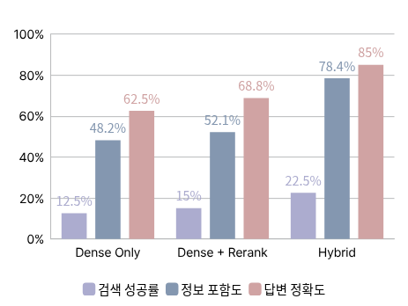
2
비교 테스트 : RAG
검색과 답변 품질 정량 측정
Dense Only vs Dense + Rerank vs Hybrid
평가 지표가 가장 높은
Hybrid 방식 채택
평가 지표 | 설명 | 평가 대상
Retrieval Hit Rate 검색 성공률 | 정답 소스 문서가 검색 결과(Top-K) 에 포함되었는가? | 검색 정확도
Keyword Recall 정보 포함도 | 기대 키워드 중 검색된 텍스트에 포함된 비율 | 정보 충분성
Answer Accuracy 답변 정확도 | LLM 담변에 반드시 포함되어야 할 키워드가 있는가? | 생성 품질
Notes:
평가 지표로는 검색 성공률, 정보 포함도 , 답변 정확도를 기준으로 확인하였고
Hybrid 가 답변 정확도가 높아 최종 선택으로 채택하게 되었습니다.
(왜 Hybrid 에 Reranker 방식을 도입안했나?
: Dense 에서 Reranker 를 올려도 크게 향상이 되지 않아 채택하지 않았으나, 다시 테스트 해볼 만한 기법으로 보입니다.)

Slide 16
3
RAG 시스템 설계
STEP 1
STEP 2
STEP 3
STEP 4
하이브리드
리트리버
Chroma Dense
Ensemble
LCEL 체인 조립 · Retrieval → Generation
LLM 프롬프트
엔지니어링
실시간 TTS 통합
>>
>>
>>
Notes:
RAG 시스템 설계부분을 말씀드리겠습니다.
입찰 공고문(RFP) 분석에는 두 가지 기술적 난관이 있었습니다.
첫째, "검색의 정확도"입니다. 벡터 검색만으로는 '공고 번호'나 '정확한 예산' 같은 키워드를 놓치기 쉽습니다.
둘째, "정보 전달의 속도"입니다. 긴 텍스트 답변은 사용자가 읽기에 피로도가 높습니다.
저희는 이를 해결하기 위해 Hybrid Retrieval(하이브리드 검색)과 Streaming TTS(스트리밍 음성 합성) 기술을 도입했습니다.

Slide 17
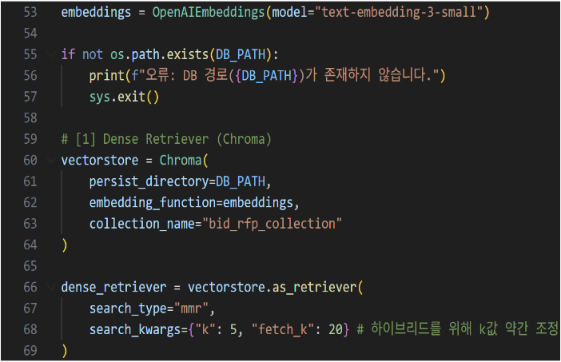
3
하이브리드 리트리버 - (1) Chroma Dense
Point 01. 임베딩 모델 정의
text-embedding-3-small 모델을 사용하여 자연어 텍스트를 고차원 벡터로 변환합니다. 성능 대비 비용 효율이 우수합니다.
Point 02. chroma DB 로드
단순 유사도 검색이 아닌 MMR(Maximal Marginal Relevance)을 적용하여, 유사하면서도 내용이 겹치지 않는 다양한 문서를 회수합니다.
Point 03. MMR 검색 전략
단순 유사도 검색이 아닌 MMR(Maximal Marginal Relevance)을 적용하여, 유사하면서도 내용이 겹치지 않는 다양한 문서를 회수합니다.
Notes:
[핵심 기술 1 - Hybrid Retrieval System]
검색 파트에서 저희가 가장 신경 쓴 부분은 '정보의 다양성' 확보입니다.
단순히 유사도만 높은 문서를 찾으면, 내용이 거의 똑같은 문서들만 중복해서 가져오는 '정보 편향' 문제가 발생합니다.
이를 해결하기 위해 Dense Retriever에 MMR(Maximal Marginal Relevance) 알고리즘을 적용했습니다.

Slide 18
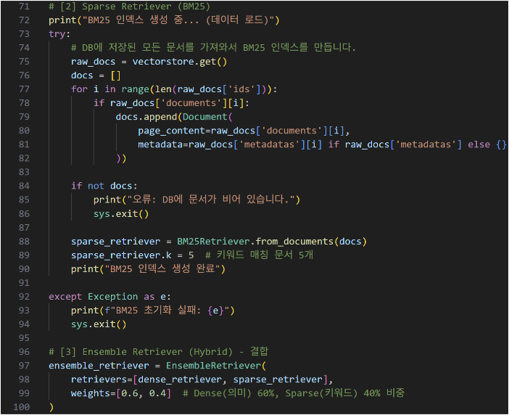
3
하이브리드 리트리버 - (2) Ensemble
Point 01. 키워드 매칭 보완(BM25)
Dense Retriever가 놓치기 쉬운 고유명사, 숫자, 정확한 용어를 BM25 알고리즘(TF-IDF 개선판)으로 보완하여 검색 정확도를 높입니다.
Point 02. 메모리 내 인덱싱
Chroma DB에 저장된 텍스트 데이터를 로드하여 BM25용 역색인(Inverted Index)을 실시간으로 구축합니다. Document 객체로 변환이 필수적입니다.
Point 03. 앙상블 가중치 튜닝
Dense(의미)와 Sparse(키워드)의 비중을 0.6 : 0.4로 설정하여, 문맥적 이해를 우선하되 키워드 정확성도 놓치지 않도록 균형을 맞춥니다.
Notes:
작동 원리: 첫 번째 문서는 질문과 가장 유사한 것을 뽑습니다.
하지만 두 번째 문서부터는 질문과 유사하면서도, 이미 뽑힌 문서와는 내용이 다른 문서를 선택합니다.
적용 효과: 예를 들어 "서버 사양"을 검색했을 때, 똑같은 CPU 사양만 5개 가져오는 것이 아니라,
CPU, 메모리, 스토리지, 네트워크 사양을 골고루 가져오게 됩니다.
여기에 BM25(키워드 검색)를 40% 비중으로 섞어, 다양성과 정확성을 동시에 잡았습니다.

Slide 19
3
RAG 시스템 설계
STEP 1
STEP 2
STEP 3
STEP 4
하이브리드
리트리버
Chroma Dense
Ensemble
LCEL 체인 조립 · Retrieval → Generation
LLM 프롬프트
엔지니어링
실시간 TTS 통합
>>
>>
>>
Notes:
다음은 답변 생성 파트입니다.
여기에는 LangChain의 LCEL(LangChain Expression Language) 패턴을 적용했습니다.

Slide 20
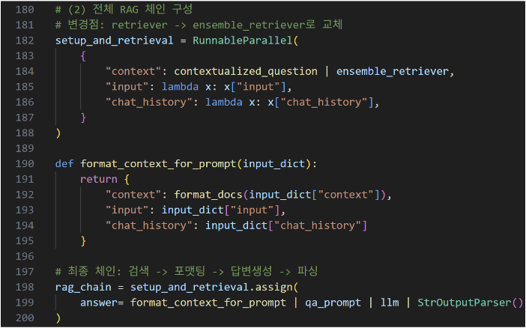
3
LCEL 체인 조립 · Retrieval → Generation
Point 01. 병렬 실행 구조
RunnableParallel을 사용하여 검색(Retrieval)과 데이터 패스스루를 동시에 처리합니다. 하나의 `input`에서 여러 데이터를 파생시켜 컨텍스트 딕셔너리를 구성합니다.
Point 02. LCEL 파이프라인
Linux 파이프라인(`|`) 구문을 활용하여 로직의 흐름을 선언적으로 정의합니다. 데이터 포맷팅, 프롬프트 주입, LLM 호출, 파싱이 물 흐르듯 연결됩니다.
Point 03. ASSIGN을 통한 확장
assign 메서드는 이전 단계의 모든 결과(`context`, `history` 등)를 보존하면서, 새로 생성된 `answer` 키를 결과값에 추가합니다.
Notes:
단순히 질문을 던지는 것이 아니라, history_aware_retriever를 통해 사용자의 이전 대화 기록(Session Memory)을 분석합니다.
예를 들어 사용자가 "그거 기간은?"이라고만 물어도, "아까 말한 A사업의 기간은?"으로 질문을 재구성하여 검색 정확도를 높였습니다.

Slide 21
3
RAG 시스템 설계
STEP 1
STEP 2
STEP 3
STEP 4
하이브리드
리트리버
Chroma Dense
Ensemble
LCEL 체인 조립 · Retrieval → Generation
LLM 프롬프트
엔지니어링
실시간 TTS 통합
>>
>>
>>
Notes:
또한, 시스템 프롬프트(System Prompt)에 강력한 제약 조건을 걸어 환각(Hallucination)을 방지하였습니다.

Slide 22
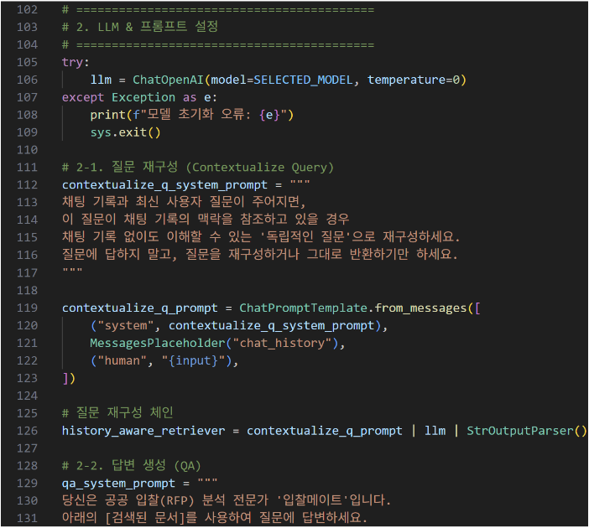
3
LLM 프롬프트 엔지니어링 (1)
Point 01. 맥락 인식 질문 재구성
"그거 예산은?"과 같은 모호한 후속 질문을 이전 대화 이력을 참고하여 "A 프로젝트의 예산은 얼마인가요?"라는 완전한 형태의 질문으로 변환합니다.
Point 02. 페르소나 및 제약조건
시스템 프롬프트에 '입찰 분석 전문가' 역할을 부여하고, "문서에 없는 내용은 답변 금지" 등의 규칙을 명시하여 환각(Hallucination)을 방지합니다.
Point 03. 동적 이력 주입
MessagesPlaceholder를 사용하여 길이가 가변적인 대화 기록(chat_history)을 프롬프트 템플릿 내 적절한 위치에 유동적으로 삽입합니다.
Notes:
LLM 프롬프트에도 기존 맥락을 참고할 수 있도록 프롬프트를 넣었으며
질문을 재구성하여 사용자의 대화 맥락이 이해될 수 있도록 진행하였습니다.

Slide 23
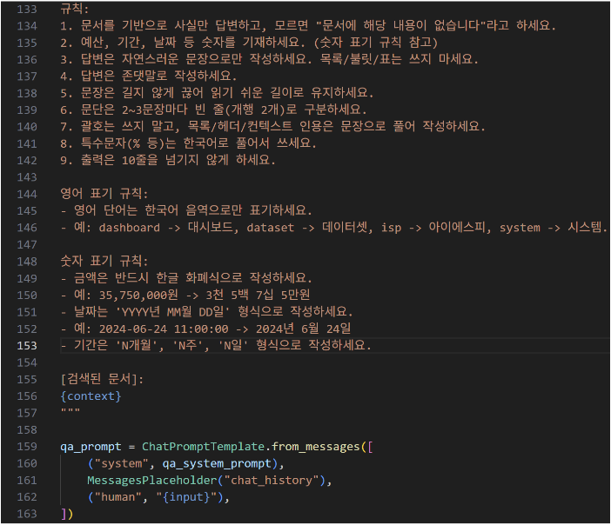
3
LLM 프롬프트 엔지니어링 (2)
Point 01. 맥락 인식 질문 재구성
"그거 예산은?"과 같은 모호한 후속 질문을 이전 대화 이력을 참고하여 "A 프로젝트의 예산은 얼마인가요?"라는 완전한 형태의 질문으로 변환합니다.
Point 02. 페르소나 및 제약조건
시스템 프롬프트에 '입찰 분석 전문가' 역할을 부여하고, "문서에 없는 내용은 답변 금지" 등의 규칙을 명시하여 환각(Hallucination)을 방지합니다.
Point 03. 동적 이력 주입
MessagesPlaceholder를 사용하여 길이가 가변적인 대화 기록(chat_history)을 프롬프트 템플릿 내 적절한 위치에 유동적으로 삽입합니다.
Notes:
또한 TTS 서비스 연동을 위하여
숫자를 "3천 5백만 원"처럼 한글로 풀어서 출력하게 하여
TTS 발음 정확도를 사전에 확보했습니다.

Slide 24
3
RAG 시스템 설계
STEP 1
STEP 2
STEP 3
STEP 4
하이브리드
리트리버
Chroma Dense
Ensemble
LLM 프롬프트
엔지니어링
LCEL 체인 조립 · Retrieval → Generation
실시간 TTS 통합
>>
>>
>>
Notes:
가장 차별화된 기능인 TTS 시스템입니다.
일반적인 TTS는 답변이 끝날 때까지 기다려야 하지만, 저희는 버퍼링(Buffering) 알고리즘을 자체 구현했습니다.

Slide 25
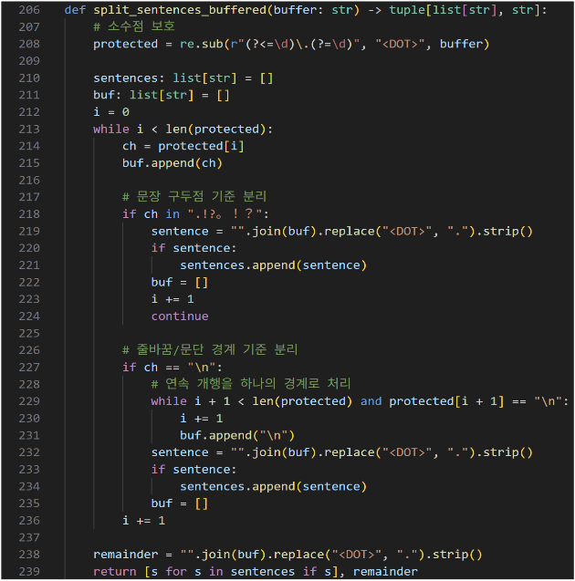
3
실시간 TTS 통합 (1)
Point 01. 문장 단위 버퍼링
LLM의 토큰 단위 출력을 모아서 문장이 완성될 때까지 대기합니다. 마침표나 물음표 등 종결 문자가 나오면 즉시 분리하여 TTS 엔진으로 넘깁니다.
Point 02. 비동기 큐 (Queue) 처리
TTSWorker는 별도 스레드에서 동작하며 큐에 들어온 문장을 순차적으로 음성 변환합니다. 메인 루프의 텍스트 생성 속도를 저하시키지 않습니다.
Point 03. 레이턴시 최소화
전체 답변이 완성되길 기다리지 않고, 첫 문장이 완성되는 즉시 오디오 재생을 시작하여 사용자가 느끼는 대기 시간(TTFb)을 획기적으로 줄입니다.
Notes:
GPT가 텍스트를 생성하는(Streaming) 즉시, split_sentences_buffered 함수가 문장 단위로 텍스트를 자릅니다.
완성된 문장은 즉시 백그라운드의 TTSWorker 스레드로 전송됩니다.
이를 통해 텍스트가 화면에 찍힘과 거의 동시에 음성 안내가 시작되어, 사용자의 대기 시간을 획기적으로 줄였습니다.

Slide 26
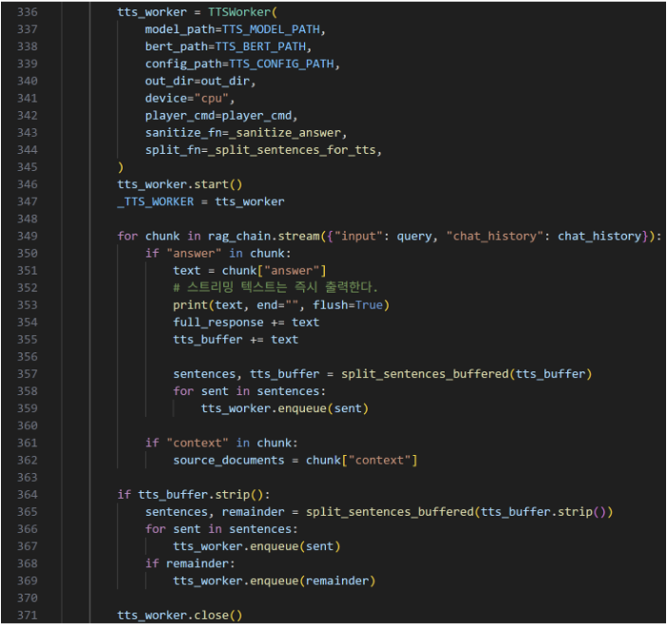
3
실시간 TTS 통합 (2)
Point 01. 문장 단위 버퍼링
LLM의 토큰 단위 출력을 모아서 문장이 완성될 때까지 대기합니다. 마침표나 물음표 등 종결 문자가 나오면 즉시 분리하여 TTS 엔진으로 넘깁니다.
Point 02. 비동기 큐 (Queue) 처리
TTSWorker는 별도 스레드에서 동작하며 큐에 들어온 문장을 순차적으로 음성 변환합니다. 메인 루프의 텍스트 생성 속도를 저하시키지 않습니다.
Point 03. 레이턴시 최소화
전체 답변이 완성되길 기다리지 않고, 첫 문장이 완성되는 즉시 오디오 재생을 시작하여 사용자가 느끼는 대기 시간(TTFb)을 획기적으로 줄입니다.

Slide 27
4
TTS 시스템 설계
STEP 1
STEP 2
STEP 3
STEP 4
시스템 아키텍처
개요
TTS 워커 : 비동기 처리의 핵심
ONNX 추론
파이프라인 (7단계)
G2P 와 BERT
>>
>>
>>
Notes:
저희는 RAG 시스템에서 TTS를 안정적으로 동작시키기 위해 파이토치에 독립적인(파이토치를 임포트하지 않고도 사용할 수 있는) ONNX 모델을 사용했습니다.
이번 페이지부터는 ONNX TTS 파트 아키텍처를 설명드리겠습니다.
핵심은 텍스트 생성 파이프라인과 음성 합성 파이프라인을 분리하고, 비동기 워커와 ONNX 추론 엔진을 계층적으로 결합해 지연과 충돌을 줄이는 것입니다.

Slide 28

4
TTS 시스템 아키텍처 개요
비동기 워커와 ONNX 추론 엔진의 게층적 통합
서비스 계층
(TTS Worker)
추론 계층
(ONNX Engine)
음성 생성 요청
>
비동기 큐 관리
스레드 기반 병렬 처리
사용자 중단 제어
BERT 특징 추출
ONNX 모델 추론
G2P 발음 변환
<
음성 반환
Notes:
TTS 파이프라인은 두 계층으로 분리됩니다.
왼쪽은 서비스 계층인 TTS 워커이고, 오른쪽은 추론 계층인 ONNX 엔진입니다.
서비스 계층은 비동기 큐와 스레드로 처리 순서를 관리하고, 새 질문이 들어왔을 때 이전 재생을 중단하는 등 제어 부분을 담당합니다.
추론 계층은 텍스트를 입력받아 G2P 변환과 BERT 특징 추출을 거쳐 ONNX 모델로 실제 오디오를 생성합니다.
흐름은 단순합니다. 워커가 음성 생성을 요청하고, ONNX 엔진이 오디오를 반환합니다.
이렇게 역할을 분리하여 재생 충돌 같은 제어 문제는 워커에서 해결하고, 발음 품질이나 추론 속도 같은 모델 문제는 엔진에서 독립적으로 튜닝할 수 있습니다.

Slide 29
4
TTS 시스템 설계
STEP 1
STEP 2
STEP 3
STEP 4
시스템 아키텍처
개요
TTS 워커 : 비동기 처리의 핵심
ONNX 추론
파이프라인 (7단계)
G2P 와 BERT
>>
>>
>>
Notes:
TTS 워커에 관해 좀 더 구체적으로 설명드리겠습니다

Slide 30



4
TTS 워커 : 비동기 처리 핵심
Queue 와 Thread 를 통한 순서 보장 및 반응성 유지
직렬화
FIFO QUEUE
FIFO 큐를 통해 문장 처리 순서를 엄격히 유지하여
오디오 겹침을 방지하고 대화의 흐름을 보장합니다.
PROCESSING ..
비차단 실행
SENTENCE 02
별도의 워커 스레드에서 합성을 수행하여
메인 UI나 RAG 프로세스의 지연 없이 실시간 응답을 가능하게 합니다.
SENTENCE 03
SENTENCE 04
즉시 중단
↓
사용자의 새로운 입력 시 현재 재생 중인 프로세스를
즉시 종료하고 큐를 비워 최상의 반응성을 제공합니다.
WORKER THREAD
Notes:
TTS 워커의 첫 번째 핵심은 직렬화입니다.
문장들을 fifo(First in First out) 큐에 넣고 순서대로 처리하기 때문에 음성이 겹치거나 순서가 바뀌는 문제를 예방할 수 있습니다.
두 번째 핵심은 비차단 실행입니다.
합성은 별도 워커 스레드(파이썬 백그라운드)에서 처리하고, 메인 흐름은 계속 텍스트를 생성하고 화면을 갱신합니다.
그래서 사용자는 응답을 기다리는 동안 시스템이 멈춘 느낌을 덜 받을 수 있습니다.
세 번째 핵심은 즉시 중단입니다.
새 질문이 들어오면 현재 재생 중인 프로세스를 종료하고 큐를 비워서 이전 문맥 음성이 남지 않도록 합니다.
정리하면, 큐는 순서를 보장하고, 스레드는 반응성을 유지하고, 중단 제어는 대화 전환 시 UX를 보호합니다.
이 세 가지가 합쳐져서 TTS가 실제 서비스 환경에서 안정적으로 동작하게 됩니다.

Slide 31
4
TTS 시스템 설계
STEP 1
STEP 2
STEP 3
STEP 4
시스템 아키텍처
개요
TTS 워커 : 비동기 처리의 핵심
ONNX 추론
파이프라인 (7단계)
G2P 와 BERT
>>
>>
>>
Notes:
다음으로 ONNX 추론 파이프라인을 7단계로 정리해 보았습니다.

Slide 32
4
ONNX 추론 파이프라인
텍스트 정규화부터 음성 합성까지 7단계 프로세스
01. 텍스트 정규화
입력 텍스트의 기호, 숫자, 약어 등을 표준 발음 형식으로 정규화(Normalize)합니다.
02. G2P 변환
입력 텍스트를 발음 단위인 Phoneme 시퀀스로 변환합니다.
03. BERT 특징 추출
BERT ONNX 모델을 통해 문맥적 의미가 담긴 Phone-level feature를 생성합니다.
04. 입력 텐서 구성
Phoneme ID, Language, BERT 특징 등을 결합하여 TTS 모델 입력을 생성합니다.
05. TTS 모델 추론
최적화된 ONNX 세션을 통해 텍스트 특징으로부터 최종 음성 파형을 합성합니다.
06. 문장 결합
긴 문장은 구두점 기준으로 분할 합성 후 np.concatenate로 자연스럽게 이어붙입니다.
07. 오디오 출력
최종 합성된 파형을 반환하거나 WAV 파일로 저장하여 재생 준비를 마칩니다.
Notes:
첫 단계는 텍스트 정규화입니다.
입력 문장의 기호, 숫자, 약어를 모델이 처리 가능한 표준 발음 형태로 맞춥니다.
두 번째는 G2P 변환입니다. 텍스트를 발음 단위인 음소(phoneme) 시퀀스로 바꿔서 음성 모델 입력 기반을 만듭니다.
세 번째는 BERT 특징 추출입니다. BERT로 문맥 정보를 반영하여 발음의 자연스러움을 높입니다.
네 번째는 입력 텐서 구성입니다. 앞의 단계에서 추출한 phoneme ID, language ID, BERT feature를 길이 정보와 함께 모델 입력 포맷으로 맞춥니다.
다섯 번째는 TTS ONNX 추론입니다. 여기서 최종 오디오 파형이 생성됩니다.
ONNX 엔진 자체의 역할은 여기서 끝납니다.
긴 답변을 문장 단위로 합성한 뒤 순서대로 이어 붙여 하나의 연속 음성으로 만들고 오디오를 자동 재생하는 것은 TTS 워커에서 담당합니다.

Slide 33
4
TTS 시스템 설계
STEP 1
STEP 2
STEP 3
STEP 4
시스템 아키텍처
개요
TTS 워커 : 비동기 처리의 핵심
ONNX 추론
파이프라인 (7단계)
G2P 와 BERT
>>
>>
>>
Notes:
마지막으로 G2P와 BERT를 왜 같이 쓰는지 정리해 보았습니다.

Slide 34




4
G2P 와 BERT
고품질 음성 합성을 위한 언어학적 특징 추출 (예시음성)
Phoneme
PRONUNCIATION DATA
텍스트를 발음 단위(Phoneme)로 변환합니다.
이는 모델이 문자가 아닌 실제 발음을 이해하는 기초가 됩니다.
Word2Ph Mapping
ALIGNMENT STRATEGY
단어 레벨의 BERT 토큰 특징을 Phoneme 길이로 확장하여 정렬합니다.
문맥 정보가 각 발음 단위에 정확히 매핑되도록 보장하는 핵심 과정입니다.
BERT Features
CONTEXTUAL EMBEDDING
한국어 문맥 특징은 BERT 모델을 통해
전달됩니다. 이를 통해 단순 합성을 넘어
풍부한 감정과 표현력을 확보합니다.
Notes:
먼저 Phoneme 단계는 텍스트를 발음 단위로 바꾸는 과정입니다.
모델이 문자를 그대로 읽는 것이 아니라 실제 발음 단위로 이해하도록 만드는 기초 단계입니다.
다음 Word2Ph 매핑은 BERT 특징을 TTS 입력과 정렬하는 핵심 단계입니다.
BERT는 토큰, 즉 단어 조각 단위로 특징을 만들기 때문에 그대로는 음소 단위와 길이가 맞지 않습니다.
그래서 word2ph로 토큰 특징을 음소 길이에 맞게 확장해서 문맥 정보가 발음 단위까지 전달되도록 맞춰줍니다.
BERT Features 단계에서는 문맥 기반 임베딩을 사용해 같은 단어라도 문장 맥락에 맞는 억양과 발음 경향을 반영할 수 있게 됩니다.
정리하면 G2P는 발음 단위를 만들고, BERT는 문맥 정보를 만들며, (G2P 내장) word2ph는 이 둘의 축을 맞춰 TTS 모델이 바로 사용할 수 있게 연결하는 정렬 레이어입니다.
이 세 단계가 결합되어야 발음 정확도와 자연스러움을 동시에 확보할 수 있습니다. (물론, 충분한 모델 훈련도 동반되어야 합니다.)

Slide 35

5
SQLite 시스템 설계
Key Function
RAG 시스템을 위한
SQLite 기반
대화 기록과
피드백 관리
Notes:
다음으로 RAG 시스템의 운영 데이터 레이어를 설명드립니다. 저희는 SQLite를 사용해 대화 기록과 피드백을 함께 관리했습니다.

Slide 36
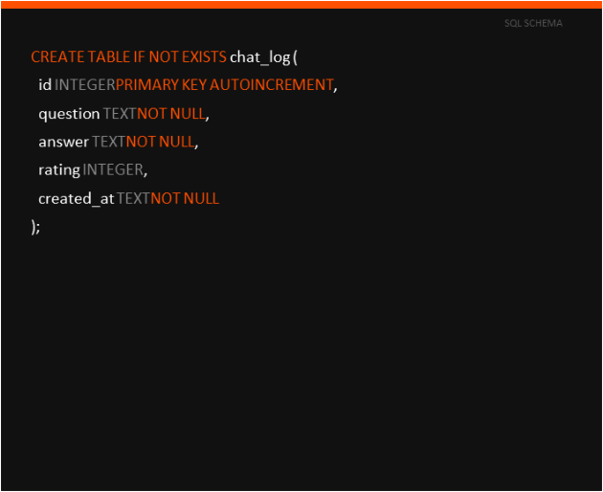




5
SQLite 대화 기록과 피드백 관리
데이터베이스 스키마 설계
Point 01. ID (Primary Key)
테이블 내 고유 행 식별자로 데이터 무결성을 보장합니다.
Point 02. Question & Answer
사용자 질문과 모델 답변을 쌍으로 저장하여 대화 맥락을 보존합니다.
Point 03. Rating (Feedback)
좋아요(1), 싫어요(-1) 피드백을 수집하여 성능 지표로
활용합니다.
Point 04. Created At
YYYY-MM-DD HH:MM:SS 형식의 타임스탬프를
기록합니다.
Notes:
저장 대상은 질문, 답변, 피드백 값, 생성 시각입니다.
피드백은 좋아요를 1, 싫어요를 -1, 미평가를 NULL로 저장합니다.
이렇게 단순한 스키마를 유지한 이유는 조회와 운영이 빠르고 명확해야 하기 때문입니다.
이 구조를 통해 어떤 질문에 어떤 답변이 나갔는지 추적할 수 있고, 사용자가 만족했는지까지 함께 분석할 수 있습니다.

Slide 37
6
결과 및 기대효과
Goal
데이터 활용 가치 및 기대효과
Notes:
데이터 활용 가치 및 기대효과 부분입니다.

Slide 38
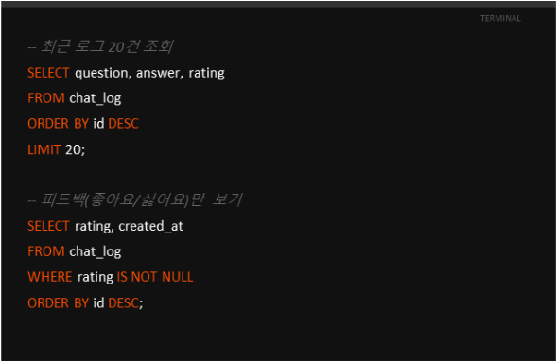
6
데이터 활용 가치 및 기대효과
지속적인 RAG 성능 향상을 위한 데이터 기반 구조
Point 01. 성능 평가 (Evaluation)
사용자 피드백을 정량화하여 RAG 모델의 답변 정확도와 신뢰도를 객관적으로 측정합니다.
Point 02. 데이터셋 구축 (Dataset)
'좋아요'를 받은 양질의 답변을 선별하여 향후 GRPO 등 강화학습을 위한 고품질 데이터셋으로 활용합니다.
Point 03. 문제 진단 (Diagnosis)
'싫어요' 로그를 분석하여 검색(Retrieval) 또는 생성(Generation) 단계의 병목 지점을 파악합니다.
Notes:
SQLite로 대화 및 피드백 로그를 저장하면 품질 개선 루프를 위한 근거 데이터 계층으로 사용할 수 있습니다.
이후에는 이 피드백 데이터를 기반으로 모델 강화학습이나 검색 전략 조정 같은 개선 작업을 반복할 수 있을 것입니다.

Slide 39
감사합니다.
Notes:
감사합니다. 그리고 시연을 시작하겠습니다.

